Slide 1
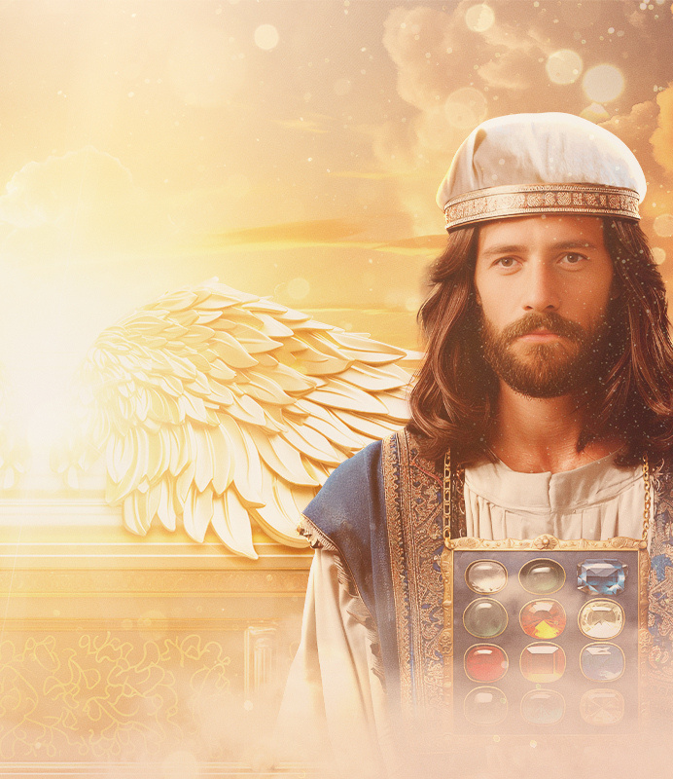
SOY EL TEMPLO DEL ESPIRITU SANTO
SANTUARIO VIVIENTE
PROGRAMA DE ESCUELA SABATICA
RECURSOS-BIBLICOS.COM

Slide 2
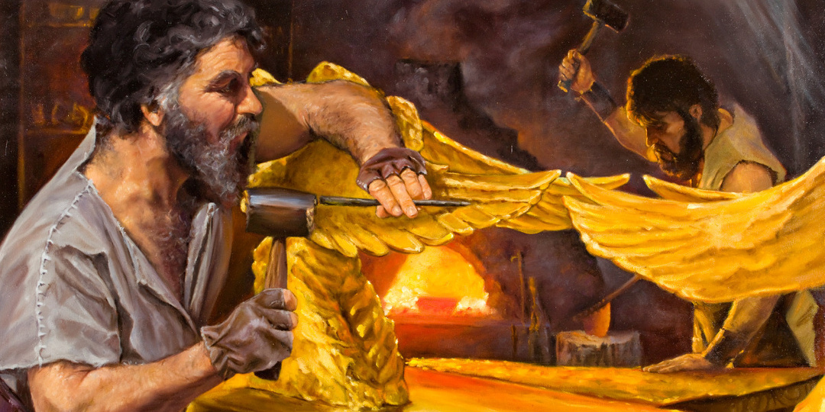
INTRODUCCION
Dios le mostró a Moisés el modelo y diseño para la construcción del tabernáculo terrenal de forma detallada. Capacitó a Bezaleel y Aholiab; los llenó de su Santo Espíritu, de sabiduría, inteligencia y capacidad creativa (Éxоdо 31: 3) para realizar el trabajo artístico con el oro, plata y bronce.
Cada uno de los muebles del tabernáculo tenía especificaciones particulares para su construcción, uso especifico y sobre todo un significado redentor para el pueblo de Israel.
RECURSOS-BIBLICOS.COM

Slide 3
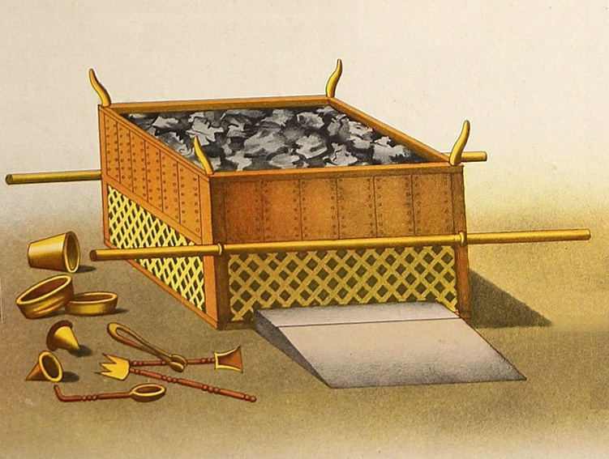
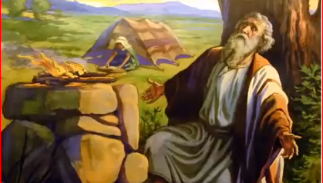
EL ALTAR DE BRONCE
Abraham, en su peregrinar hacia la tierra prometida, construía un altar para adorar a Dios en cada lugar en el que acampaba junto a su familia y sus sirvientes (Génesis 12: 7, 13: 18). Cuando se construyó el Tabernáculo, el altar ocupó un lugar central en la adoración a Dios.
El altar de bronce debía permanecer encendido incesantemente (Levítico 6: 13). Allí continuamente se ofrecían sacrificios (Éxodo 29: 38). El cordero que se ofrecía en el altar por el pecado debía ser sin mancha (Éxodo 12: 5), siendo sombra del sacrificio en la cruz que nuestro Salvador Jesucristo haría por el perdón de nuestros pecados y ofrecernos redención.
RECURSOS-BIBLICOS.COM

Slide 4
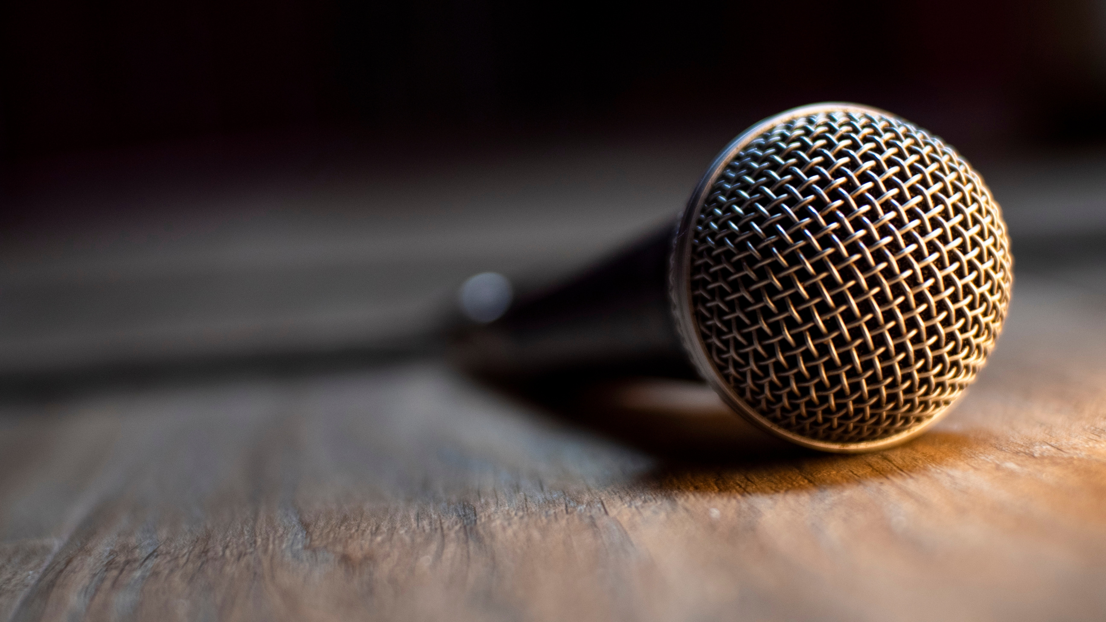
15
HIMNO
¡LOÁMOSTE, OH DIOS!
RECURSOS-BIBLICOS.COM

Slide 5
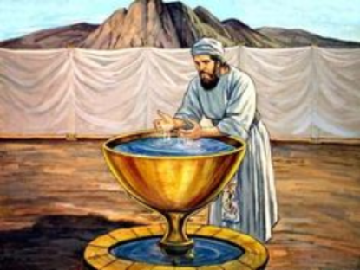
LA FUENTE DE BRONCE
La fuente de bronce es el segundo mueble en el tabernáculo. Los sacerdotes la utilizaban para lavar sus manos y pies al entrar al santuario y antes de ministrar en las cosas santas. Dios les había advertido que debían lavarse para que no murieran (Éxodo 30: 21).Jesús dijo «Ya vosotros estáis limpios por la palabra que os he hablado» (Juan 15: 3).
Así como los sacerdotes necesitaban lavarse y estar limpios antes de ministrar al pueblo, nosotros necesitamos limpiar nuestra vida, ser transformados y renovar nuestro entendimiento mediante la Palabra de Dios.
RECURSOS-BIBLICOS.COM

Slide 6
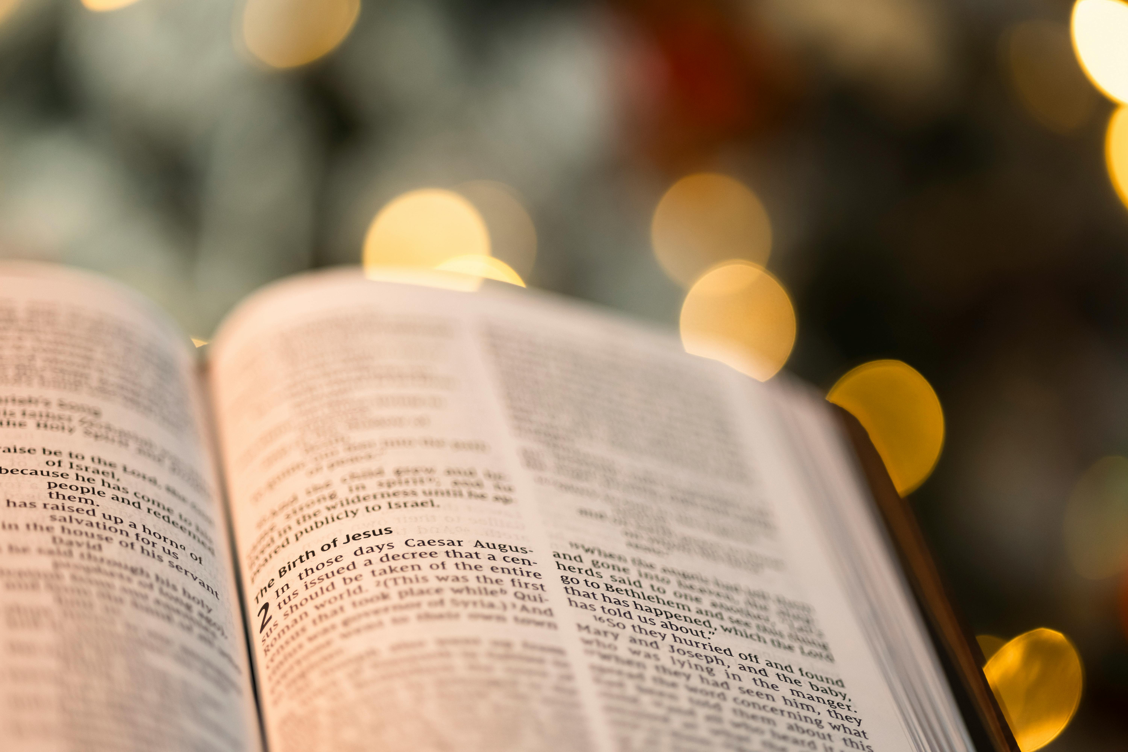
LECTURA BIBLICA Y ORACION
1 Corintios 6: 19-20
“¿O ignoráis que vuestro cuerpo es templo del Espíritu Santo, el cual está en vosotros, el cual tenéis de Dios, y que no sois vuestros? Porque habéis sido comprados por precio; glorificad, pues, a Dios en vuestro cuerpo y en vuestro espíritu, los cuales son de Dios.”
RECURSOS-BIBLICOS.COM

Slide 7
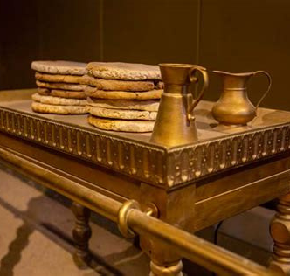
LA MESA DEL PAN DE LA PROPOSICIÓN.
Al entrar al lugar santo encontramos una mesa de madera de acacia recubierta de oro (Éxodo 25: 23, 24). En ella el sacerdote debía colocar doce panes en dos hileras de seis, los cuales se cambiaban cada sábado. Dios otorgó a los sacerdotes el privilegio de comer de este pan como representantes del pueblo. Mostrando de esta manera que Dios es el proveedor del diario pan, simbolizando a Cristo como el pan de vida (Juan 6: 35).
WHY I CREATED THIS COURSE
RECURSOS-BIBLICOS.COM

Slide 8
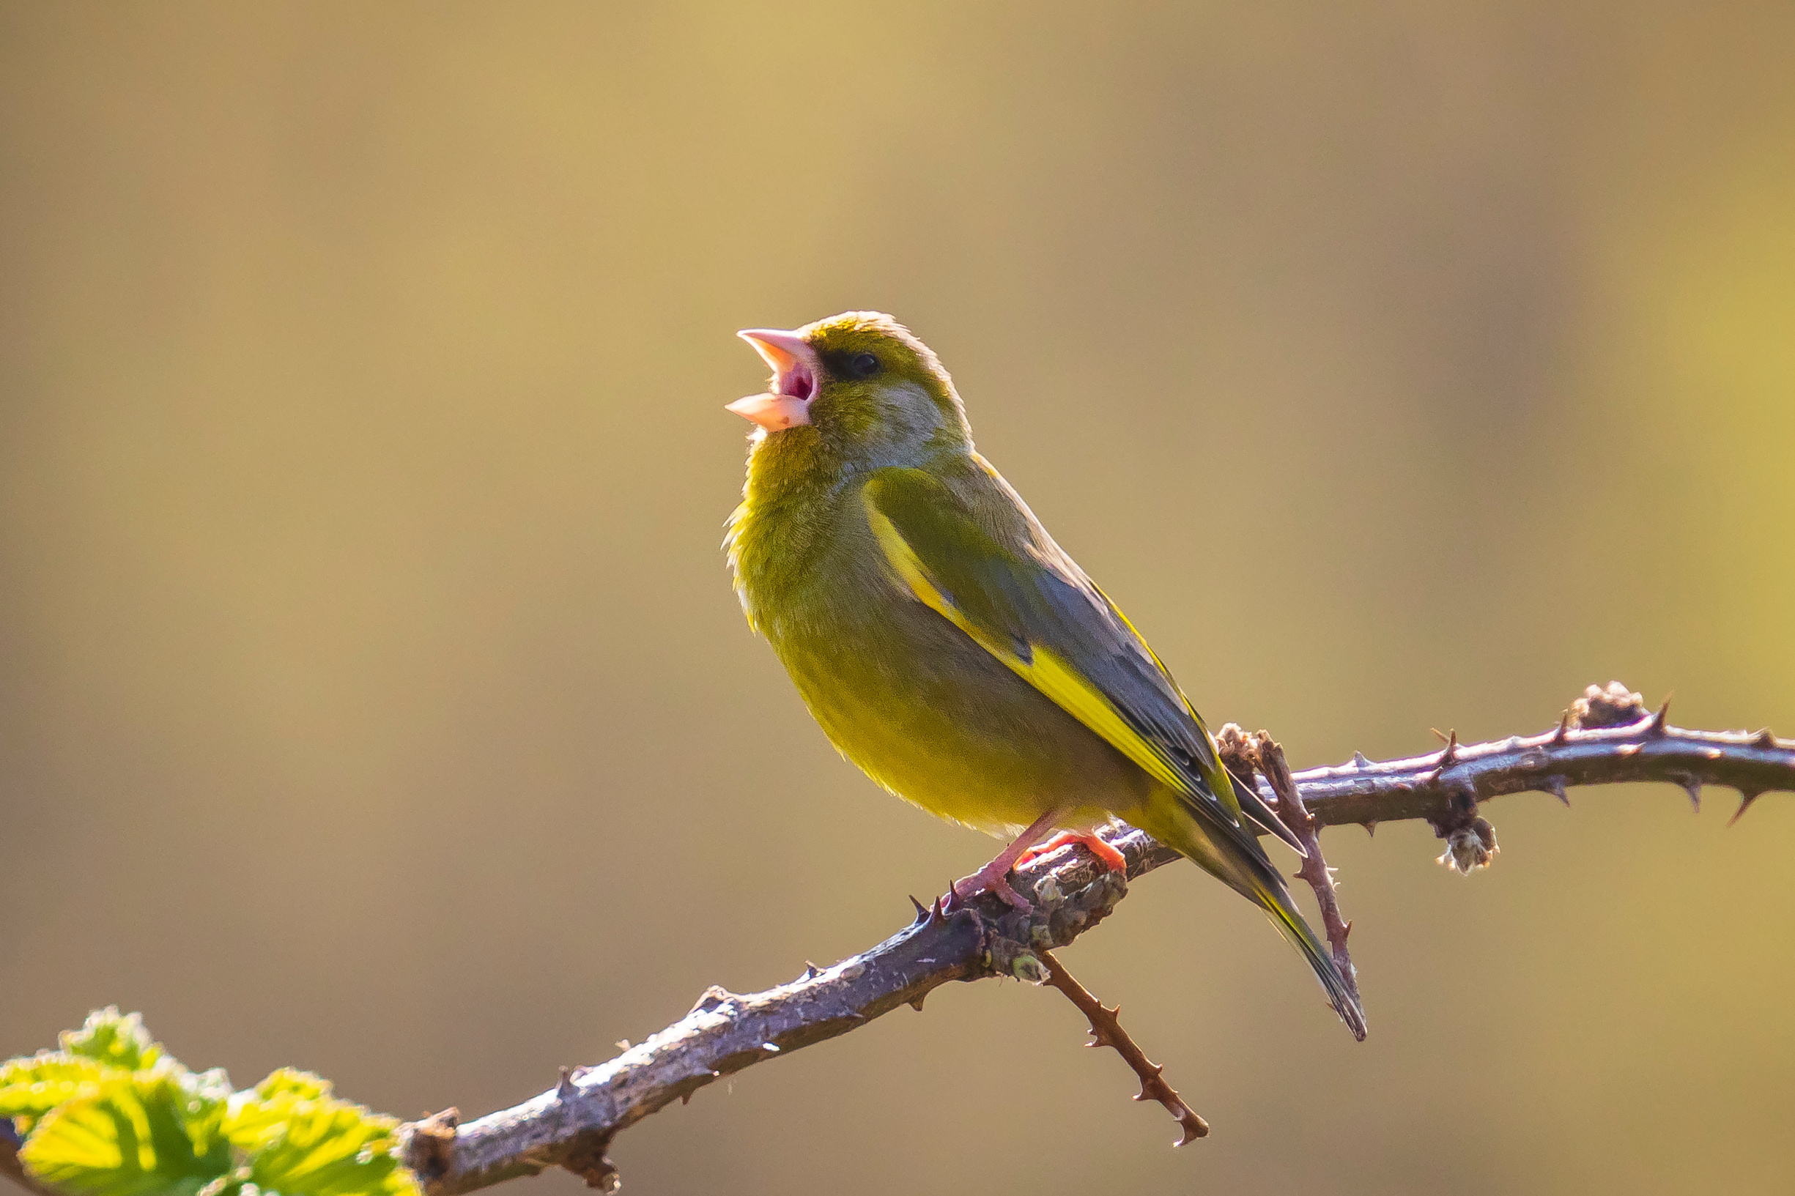
BIENVENIDA Y MUSICA ESPECIAL
RECURSOS-BIBLICOS.COM

Slide 9
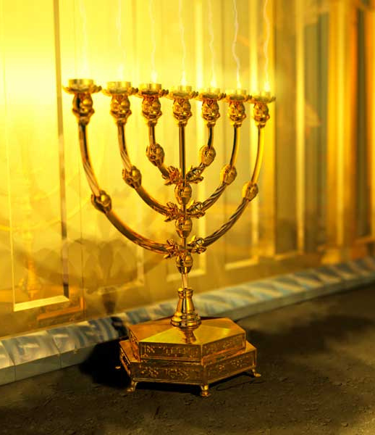
EL CANDELABRO
Del candelabro de oro salían seis brazos, tres a hacia la derecha y tres hacia la izquierda. La función del candelabro en el tabernáculo era iluminar. Los sacerdotes debían mantener sus llamas encendidas continuamente con aceite de oliva (Éxodo 27: 20). El candelabro nos señala a Jesús quien dijo <«Yo soy la luz del mundo; el que me sigue, no andará en tinieblas, sino que tendrá la luz de la vida» (Juan 8: 12).
RECURSOS-BIBLICOS.COM

Slide 10
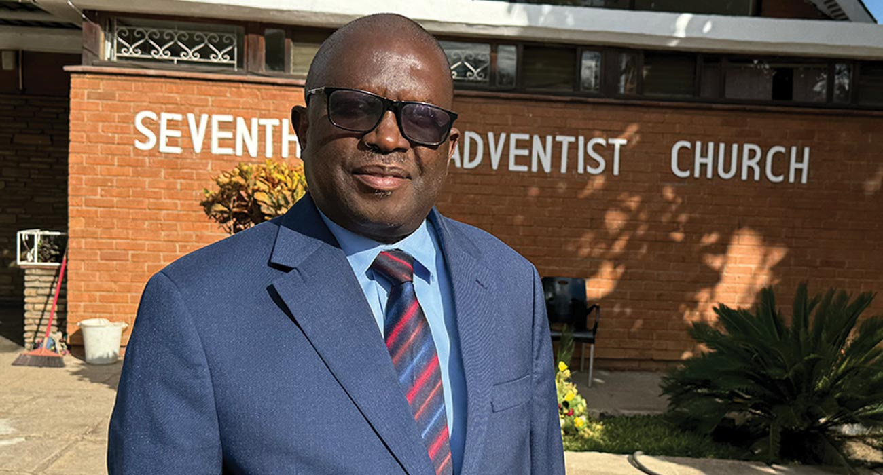
INFORME MISIONERO
Una bendición fruto de la tragedia
ZAMBIA
RECURSOS-BIBLICOS.COM

Slide 11
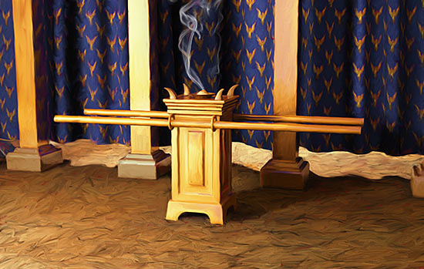
EL ALTAR DEL INCIENSO
Este altar se encuentra frente al velo que separa en lugar santo del lugar santísimo. Se utilizaba para quemar incienso en la mañana y en la tarde delante del Señor. El incienso representaba las oraciones del pueblo de Dios, el Salmista dice “Suba mi oración delante de ti como el incienso, el don de mis manos como la ofrenda de la tarde”. (Salmo 141: 2).
Cristo ofreció su vida como ofrenda de olor grato al padre en nuestro favor (Efesios 5: 2).
RECURSOS-BIBLICOS.COM

Slide 12
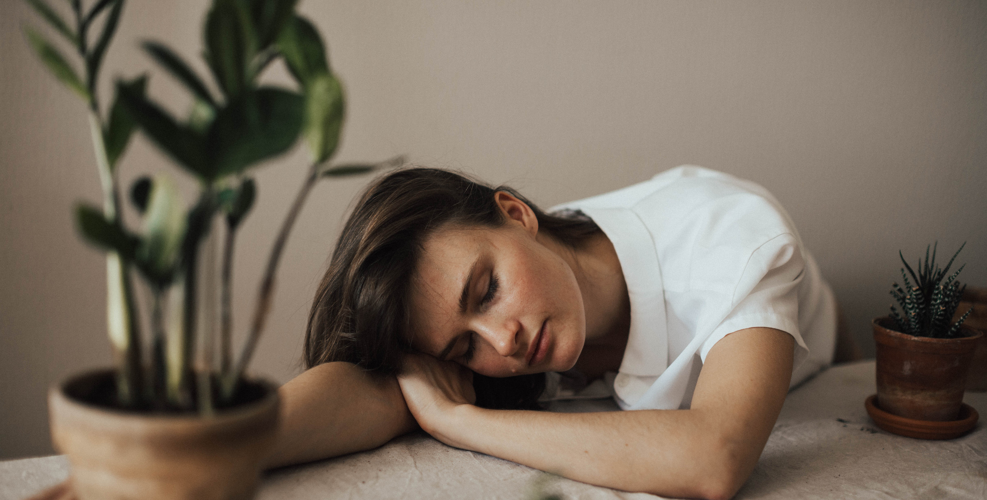
NUEVO HORIZONTE
EL MEJORAMIENTO ES UN DEBER
RECURSOS-BIBLICOS.COM

Slide 13
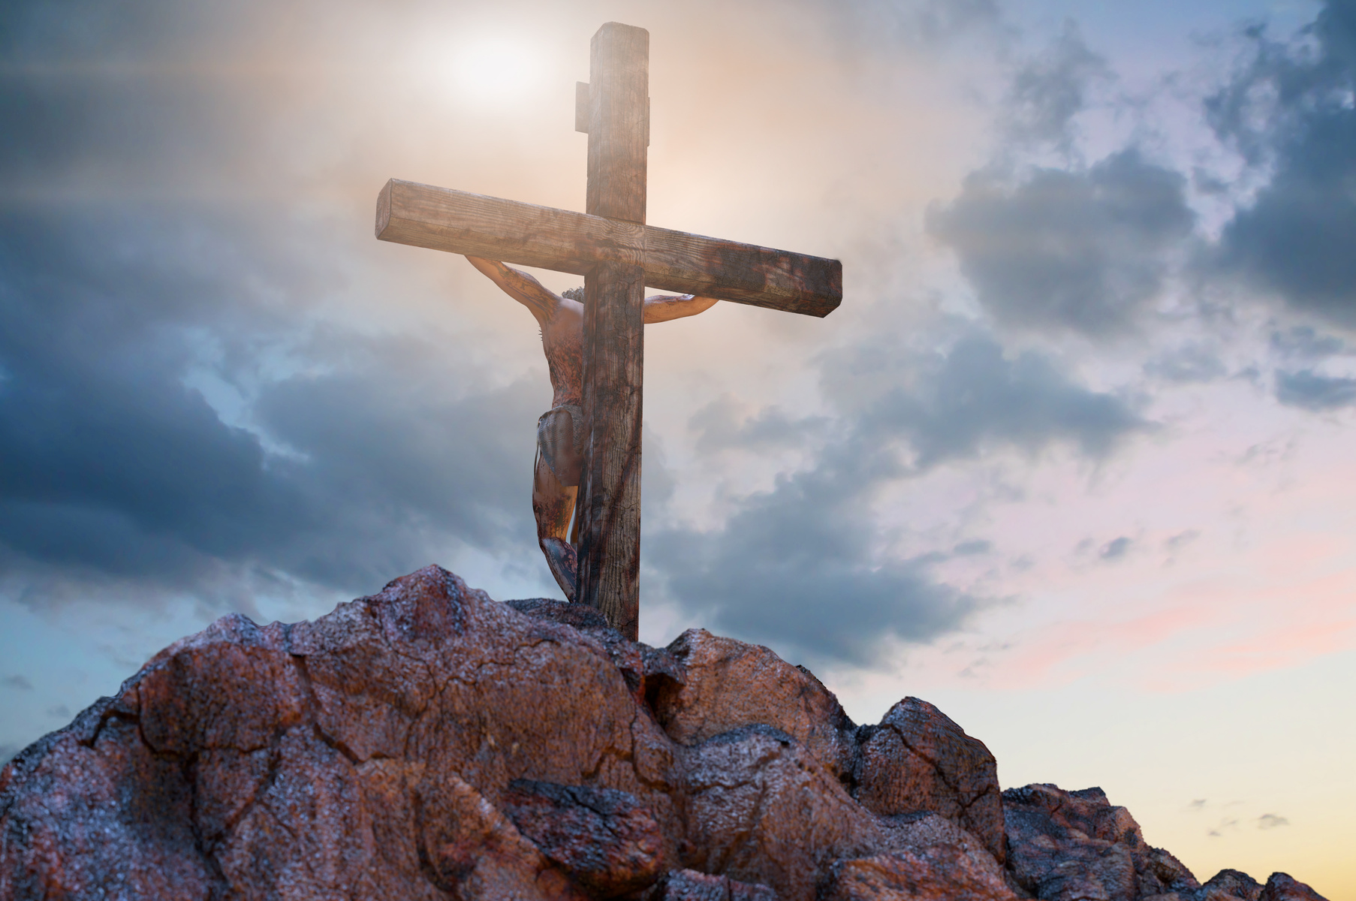
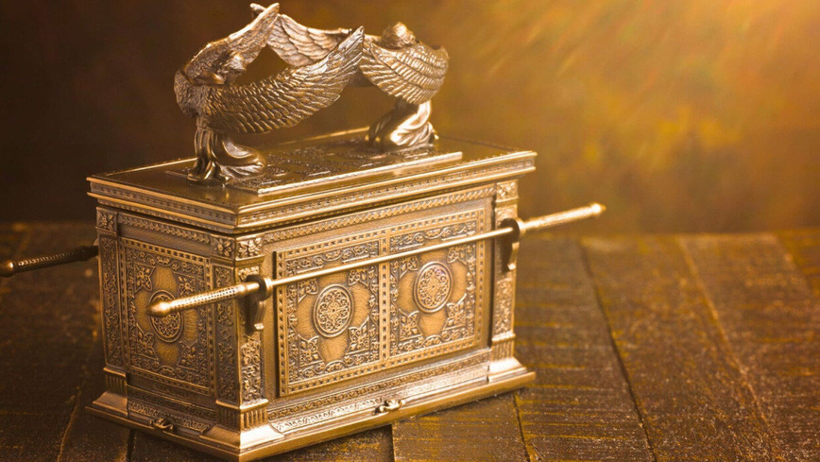
EL ARCA DE LA ALIANZA
Dentro del lugar santísimo se encontraba el arca de la alianza. Era el único mueble en este departamento. El arca estaba construida de madera de acacia y recubierta de oro, su tapa tenía dos querubines (Éxodo 25: 18, 19), uno en cada extremo de la caja. Dentro del arca de la alianza estaban las tablas de piedra en las que Dios había escrito los Diez Mandamientos, más adelante se agregarían una porción de maná y la vara de Aarón que reverdeció.
El arca de la alianza era símbolo de la presencia de Dios en medio del pueblo de Israel. Cada año el sacerdote entraba y rociaba en el propiciatorio la sangre del cordero simbolizando la muerte de Jesús en la cruz como expiación por nuestros pecados. Ahora permítanme compartirles el informe secretarial.
RECURSOS-BIBLICOS.COM

Slide 14
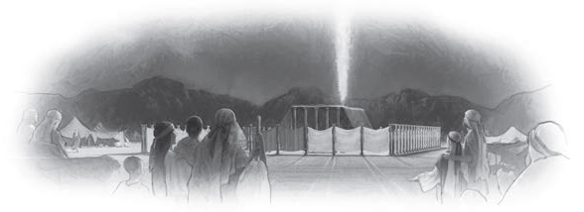
DIVISION DE CLASES
REPASO DE LA LECCIÓN NO. 13
EL TABERNÁCULO
RECURSOS-BIBLICOS.COM

Slide 15
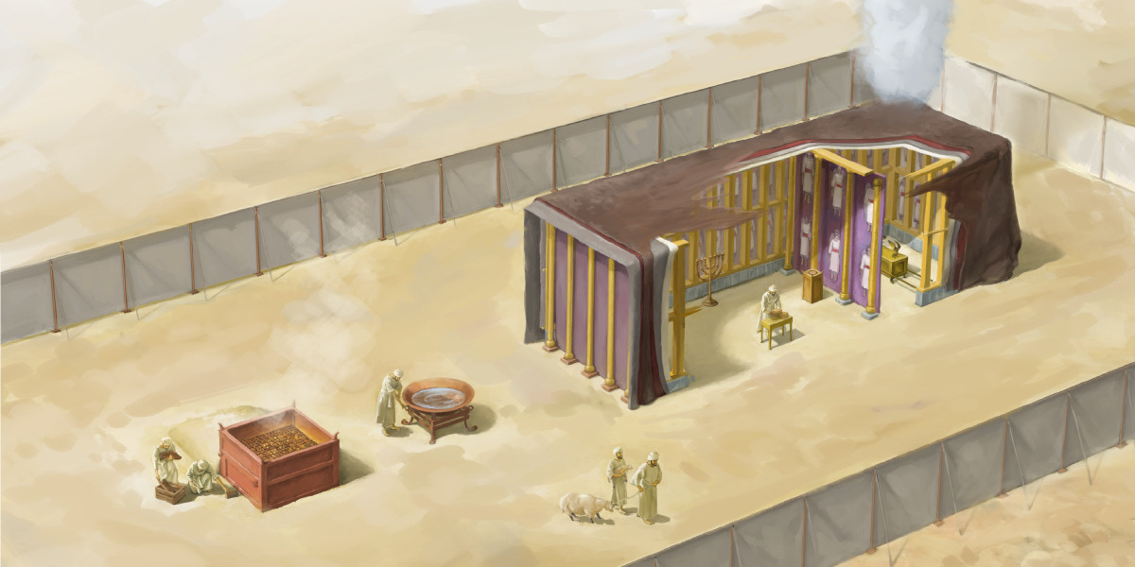
CONCLUSION
Se necesitó alrededor de medio año para construir el tabernáculo. Cuando se terminó, Moisés examinó toda la obra de los constructores, comparándola con el modelo que se le enseñó en el monte y con las instrucciones que había recibido de Dios. «Cuando Moisés vio toda la obra, y que la habían hecho como Jehová había mandado, los bendijo». (Éxodo 39: 43). Con anhelante interés las multitudes de Israel se agolparon para ver el sagrado edificio. Mientras contemplaban la escena con reverente satisfacción, la columna de nube descendió sobre el santuario, у lo envolvió. «Y la gloria de Jehová llenó el Tabernáculo». (Éxodo 40: 34).
RECURSOS-BIBLICOS.COM

Slide 16
CONCLUSION
Hubo una revelación de la majestad divina, y por un momento ni siquiera Moisés pudo entrar. Con profunda emoción, el pueblo vió la señal de que la obra de sus manos era aceptada. No hubo demostraciones de regocijo en alta voz. Una solemne reverencia se apoderó de todos. Pero la alegría de sus corazones se manifestó en lágrimas de felicidad, y susurraron fervientes palabras de gratitud porque Dios había decidido morar con ellos
RECURSOS-BIBLICOS.COM

Slide 17
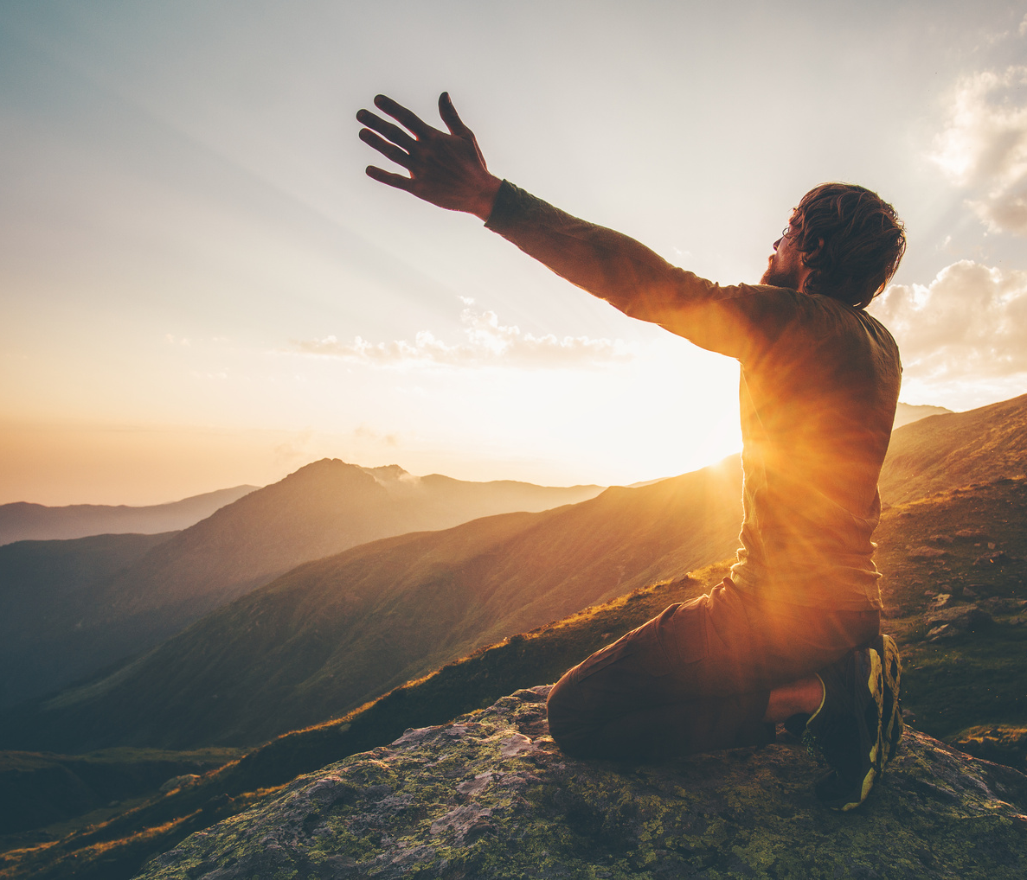
CONCLUSION
Pablo nos dice en 1 Corintios 6: 19-20: «O ignoráis que vuestro cuerpo es templo del Espíritu Santo, el cual está en vosotros, el cual habéis recibido de Dios, y que no sois vuestros?, pues habéis sido comprados por precio; glorificad, pues, a Dios en vuestro cuerpo y en vuestro espíritu, los cuales son de Dios».
Hoy, es el deseo de Dios que cada creyente se convierta en un templo donde el Espíritu Santo habite e irradie esperanza a todos los que les rodeen.
RECURSOS-BIBLICOS.COM

Slide 18
HIMNO
Y ORACION FINAL
141
Alabadle
RECURSOS-BIBLICOS.COM

